Slide 1
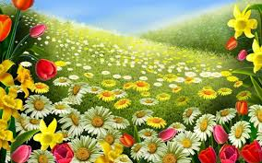
Дикие и домашние животные
Выполнила:
Карболина Татьяна

Slide 2
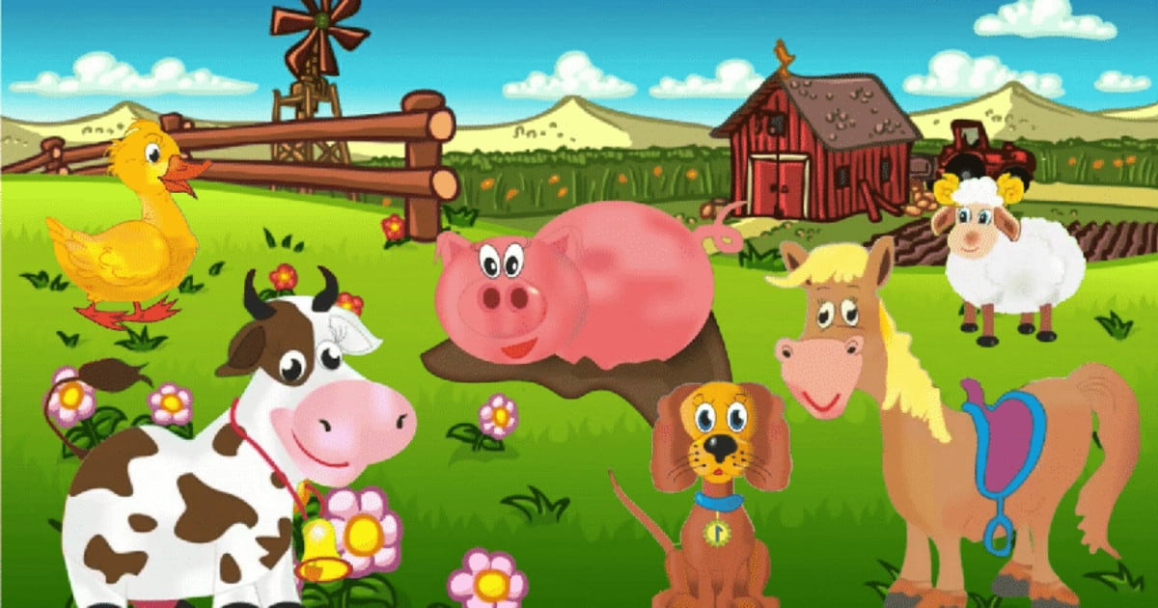
На ферме живут домашние животные

Slide 3
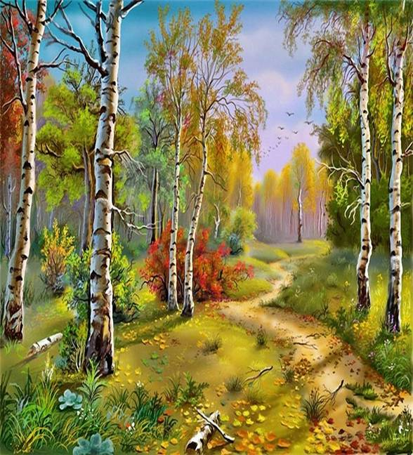
А в лесу живут дикие животные

Slide 4
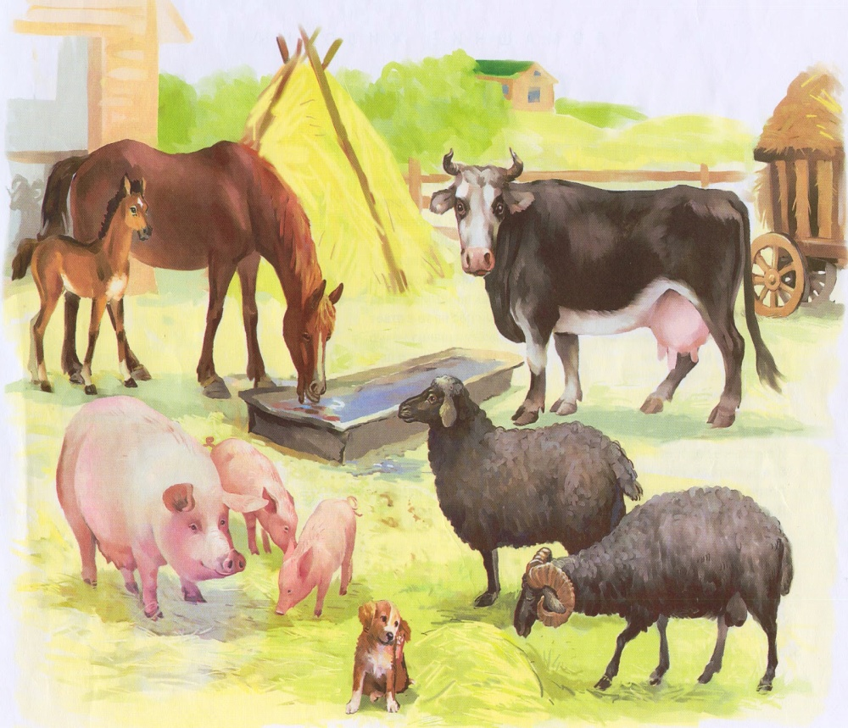
Кто такие домашние животные?
Домашние животные-это такие животные, которые содержатся человеком. Он предоставляет им пищу и кров, а они, в свою очередь, приносят человеку пользу.

Slide 5
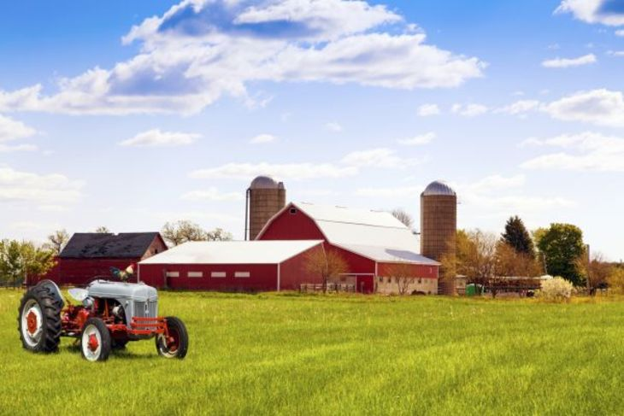
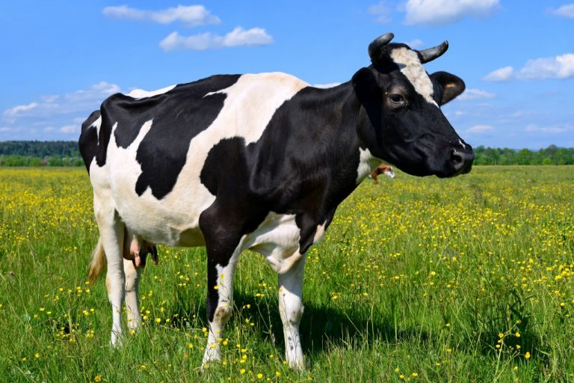
Выгоняли рога
Погулять на луга.
И рога вечерком
Прибрели с молочком.

Slide 6
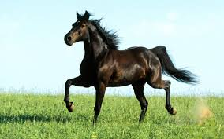
Я копытами стучу.
Я скачу, скачу, скачу
Грива вьётся на ветру.
Все подковы я сотру.

Slide 7
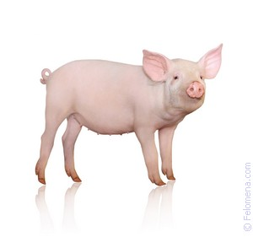
Спереди — пятачок,
Сзади — крючок,
Посредине спинка,
А на ней щетинка.

Slide 8
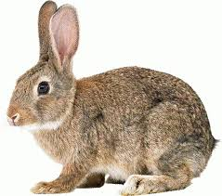
Длинное ухо,
Комочек пуха,
Прыгает ловко,
Любит морковку.

Slide 9
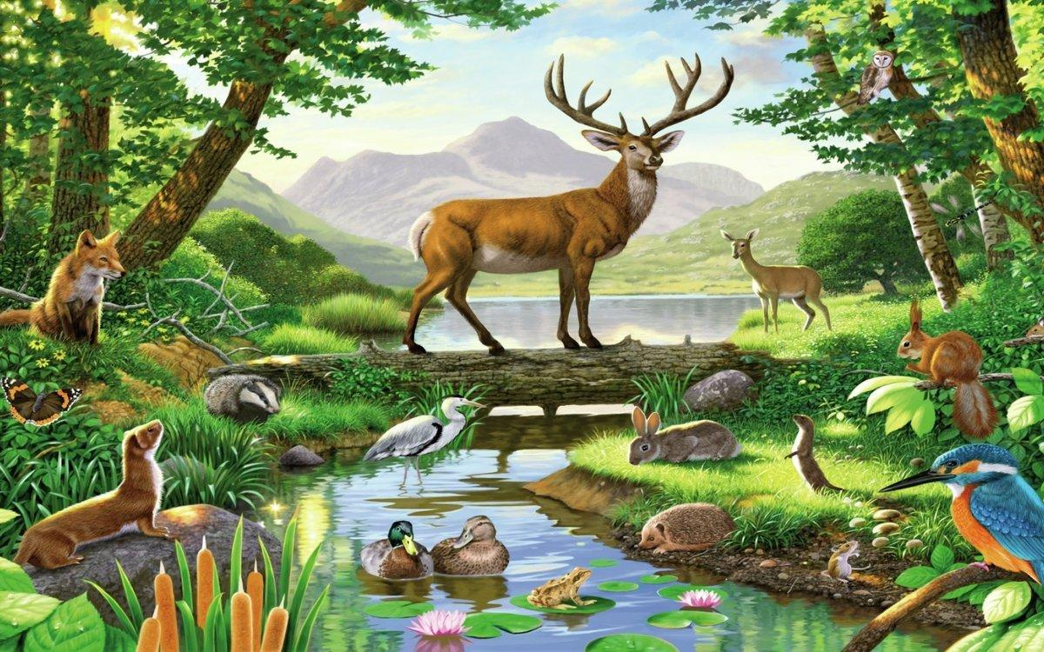
А кто такие дикие животные?
Дикие животные – это животные, которые живут в лесу. Они сами о себе заботятся, сами добывают еду.

Slide 10
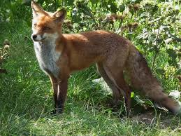
У меня роскошный хвост,
А характер мой непрост –
Я коварна и хитра.
Глубоко моя нора.

Slide 11
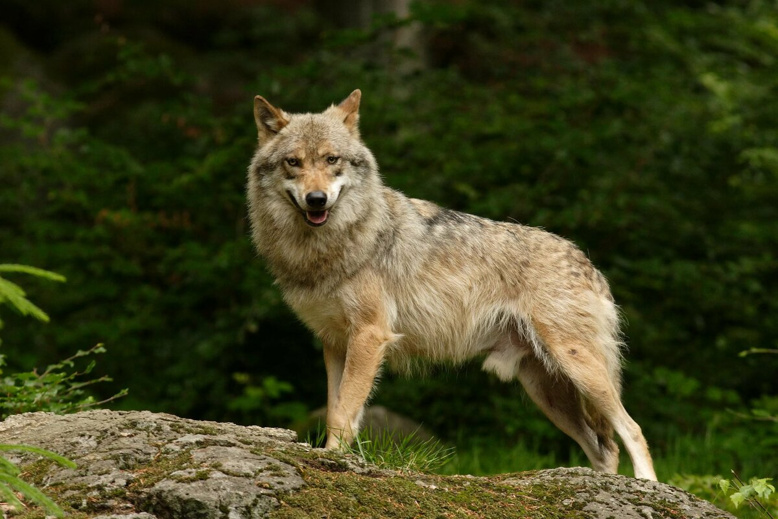
Серый я, живу в лесу,
Знаю рыжую лису.
Песню грустную тяну,
Громко вою на луну.

Slide 12
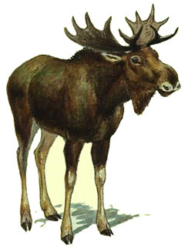
Важно я хожу по бору,
Съесть могу и мухоморы.
Не боюсь в лесу врага —
Есть копыта и рога!

Slide 13
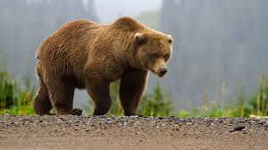
Бурый он и косолапый,
Ловит рыбу мощной лапой.
А ещё он любит мёд!
Кто сластёну назовёт?

